Slide 1
性能测试

Slide 2

性能测试案例
2007年10月31日
800万次
100万次
20万张
3万张
8倍流量

Slide 3
性能测试案例
2011年03月16日
崩溃
VISA
2011 年 4 月 26日
Notes:
当局在网站开通几小时后就发现这个技术问题：任何今年八月初就失效的银行卡都无法参与订票。产生这个问题的原因是订票者需要稍后在夏季支付，因此他们的信用卡届时必须有效。而因为VISA是伦敦奥运会的官方赞助商，因此网站只接受VISA卡订票。

Slide 4
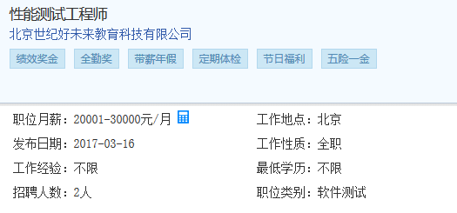
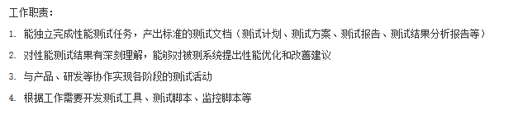
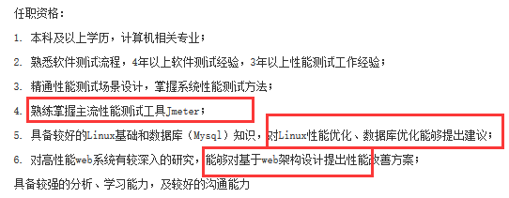

Slide 5
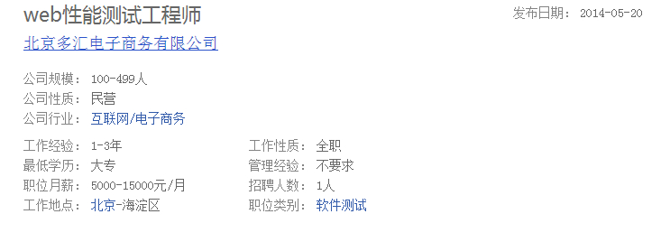
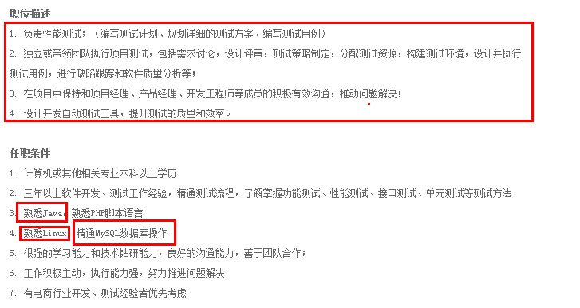
岗位那些事？

Slide 6
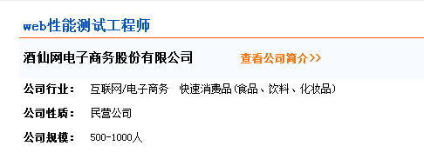
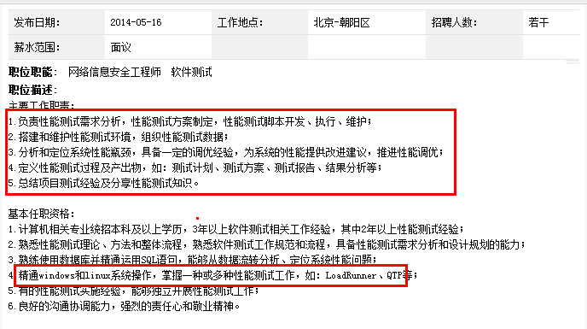
岗位那些事？

Slide 7
主流性能测试工具
性能测试工具：
Loadrunner
AB命令
Jmeter
Locust

Slide 8
课程目标
性能测试基本理论
性能测试需求分析
性能测试用例及场景设计
LoadRunner工具具体使用
LoadRunner脚本开发
性能测试案例实战
Locust性能测试工具
Jmeter扩展组件开发实战
达标
技能提升
基础知识
Notes:
性能测试工程师是怎么炼成的：扎实理论基础，熟悉性能测试工具，监控分析，定位系统的瓶颈，进行优化，给出指导性的意见

